Slide 1
Centrum pro regionální rozvoj České republiky Představení konzultačního servisu
Ing. Naděžda Burešová
Ředitelka Územního odboru IROP pro Jihočeský kraj
Centrum pro regionální rozvoj ČR
České Budějovice 3. 3. 2020

Slide 2
Centrum pro regionální rozvoj České republiky
zprostředkující subjekt Integrovaného regionálního operačního programu
Jsme konzultační místo pro vaše dotazy při přípravě projektů.
Pořádáme semináře jak pro žadatele, tak pro příjemce.
Po podání projektu hodnotíme a připravujeme pro ŘO IROP doporučení / nedoporučení k financování.
Po vydání právního aktu s vámi řešíme veškeré změny v projektu.
Administrujeme žádosti o platbu.
Kontrolujeme veřejné zakázky.
Provádíme kontrolu projektů v udržitelnosti.
Snažíme se být nápomocni a stále hledáme cesty, jak co nejlépe pomoci žadatelům a příjemcům.
Jsme součástí komunikace o možnostech zjednodušení v implementaci IROP, aktivně předkládáme ŘO IROP návrhy.
Podílíme se na nastavení nového IROP2.

Slide 3
Centrum pro regionální rozvoj České republiky
zajímavá data o administrovaných projektech
Největší projekt IROP
největší projekt IROP v realizaci je projekt žadatele Správa a údržba silnic Plzeňského kraje, příspěvková organizace s názvem Městský okruh úsek Křimická – Karlovarská s Příspěvkem EU 1 454 862 308,28 Kč, podán v rámci 70. výzvy IROP – Silnice II.;
největší projekt v realizaci v Jihočeském kraji je projekt žadatele Jihočeský kraj, s názvem Modernizace komunikací II. třídy s Příspěvkem EU 154 216 063 Kč podaný v rámci 1. Výzvy IROP na silniční infrastrukturu;
Nejmenší projekt IROP
nejmenší projekt v realizaci IROP je projekt žadatele Obec Obrnice s názvem Osvětlovací souprava pro JSDH Obrnice s Příspěvkem EU 55 860 Kč;
nejmenší projekt v realizaci v Jihočeském kraji, je projekt žadatele Charita Malenice s názvem Automobil pro pečovatelskou službu s Příspěvkem EU 156 750 Kč Kč podaný v rámci 7. Výzvy MAS Šumavsko;

Slide 4
Stav administrace IROP k 29.2.2020 na Centru
IROP | Hotovo | Zbývá do alokace 123 mld. Kč
Schválené projekty | 105 mld. Kč* | 18 mld. Kč*
Vyhodnocené projekty | 11 617 ks | 3 055 ks
Schválené Žádosti o platbu | 7 775 ks (47,3 mld. Kč*) | 7 583 ks (75,7 mld. Kč*)
Zkontrolované veřejné zakázky | 10 765 ks | 9 770 ks
* Podíl EU

Slide 5
Územní odbory IROP

Slide 6
Konzultační servis Centra
Konzultační místa jsou žadatelům a příjemcům k dispozici na každém územním pracovišti.
Na všech územních pracovištích jsou konzultovány oblasti, o které je mezi žadateli největší zájem (např. vzdělávání, bezpečnost dopravy a cyklostezky).
Některé z oblastí jsou konzultovány pouze na vybraných pracovištích z důvodu jejich specializace (např. zdravotnictví, silnice, nízkoemisní vozidla).

Slide 7
Konzultační servis - specializace pracovišť
Silnice II. a III. třídy ÚO IROP pro Královéhradecký kraj
Zdravotnictví ÚO IROP pro Liberecký kraj
Kulturní památky a muzea ÚO IROP pro Královéhradecký kraj
Odbor centrální administrace programů
Knihovny ÚO IROP pro Moravskoslezský kraj
Územní rozvoj ÚO IROP pro Jihočeský kraj
Doprava ÚO IROP pro Královéhradecký kraj
Infrastruktura pro MŠ ÚO IROP pro Jihomoravský kraj
Sociální podnikání ÚO IROP pro Jihomoravský kraj
Sociální bydlení ÚO IROP pro Plzeňský kraj
IZS Odbor centrální administrace programů
Technická pomoc MAS Odbor centrální administrace programů

Slide 8
Konzultační servis Centra pro IROP 2
Pro nové programové období bude vytvořena nová SW aplikace pro zadávání a zodpovídání dotazů žadatelů a příjemců.
Aplikace bude umístěna na webových stránkách Centra a bude preferovaným způsobem komunikace žadatele s Centrem.
Zadávání dotazů tazatelem bude prostřednictvím webu s prvotním rozdělením (vyplnění SC, aktivity, výzvy nebo obecného tématu).
Členění dotazů – obecné (metodické), dotazy ke specifickým cílům, aktivitám a výzvám.
Zveřejnění nejčastějších dotazů a odpovědí zadaných na webových stránkách formou FAQ .
Zajištění jednotnosti odpovědí u opakujících se dotazů.

Slide 9
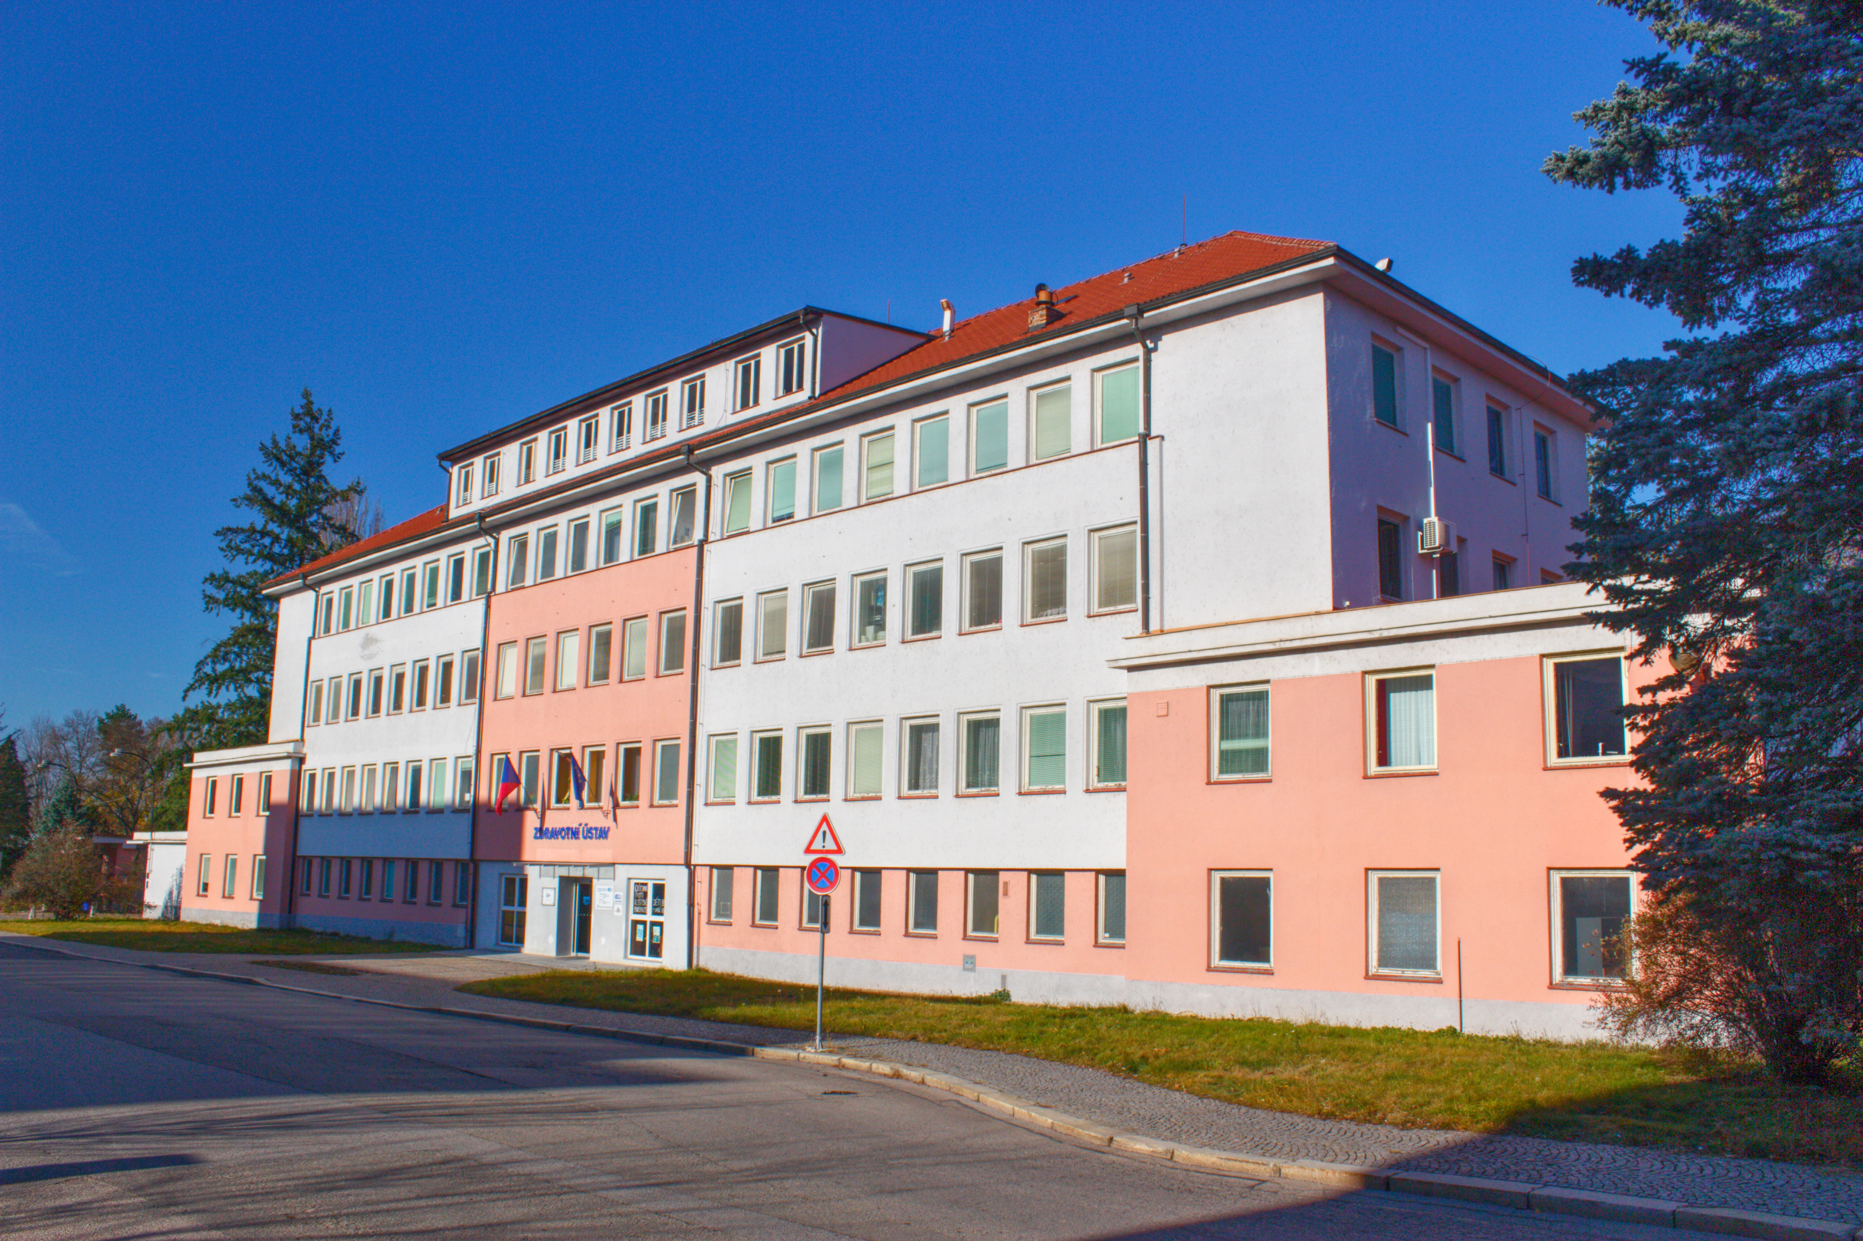
Územní odbor IROP pro Jihočeský kraj
V Českých Budějovicích od roku 2015
Adresa: L. B. Schneidera 362/32, 370 01 České Budějovice

Slide 10
Územní odbor IROP pro Jihočeský kraj
Územní odbor IROP pro Jihočeský kraj
Oddělení hodnocení
VO – Ing. Kateřina Zahradníková
Oddělení realizace
VO – Ing. Petr Bouška
Specializace odboru
ICT a e-Government.
Územně plánovací dokumentace.
Modernizace silnice, energetické úspory v BD, školství (MŠ, ZŠ, SŠ, CŽV), sociální služby, sociální bydlení, komunitní centra, IZS, cyklodoprava/bezpečnost dopravy.
Navíc specializace v hodnocení – neformální a celoživotní vzdělávání a sociální bydlení, komunitní centra.

Slide 11
Dosažené výsledky/trochu statistiky
Název monitorovacího indikátoru | Dosažená hodnota
Projekty administrované odborem celkem | 1 150
- Z toho vyřazené, náhradní | 293
- V procesu hodnocení | 79
- V realizaci | 243
- V udržitelnosti | 535
Počet schválených žádostí o platbu, dotace EU v Kč | 675, 3 mld.
Počet administrovaných změn projektů | 2 650
Počet ukončených kontrol VZMR | 591
Počet ukončených zákonných VZ | 416
Celková délka nově postavených nebo zmodernizovaných silnic | 123 km
Nově pořízená vozidla pro veřejnou dopravu | 46 ks
Počet podpořených vzdělávacích zařízení (MŠ, ZŠ, SŠ) | 140
Počet nové techniky a pořízených vozidel IZS | 28

Slide 12
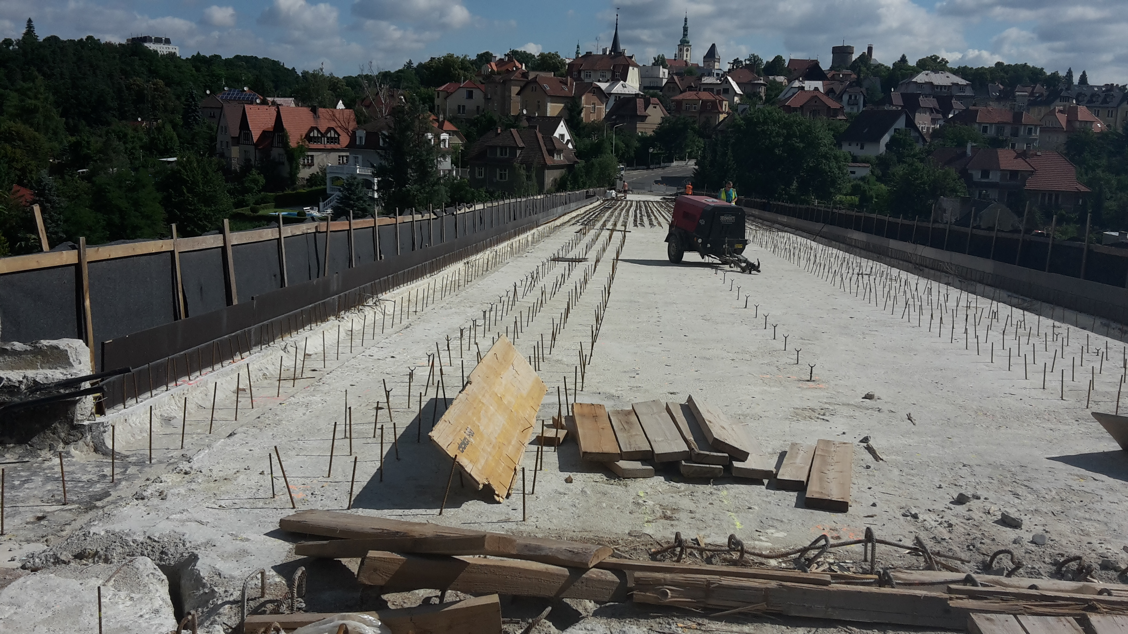
Vybrané úseky silnic II. a III. třídy
Rekonstrukce mostu č. 137-014 - Švehlův Most. Sanace nosné konstrukce a spodní stavby a kompletní výměna celého příslušenství mostu - tj. vozovky, říms, zábradlí, chodníků, odvodnění a dilatačních závěrů.
Příjemce
Jihočeský kraj
Místo realizace
Tábor
Čerpáno z ERDF
32 749 762 Kč

Slide 13
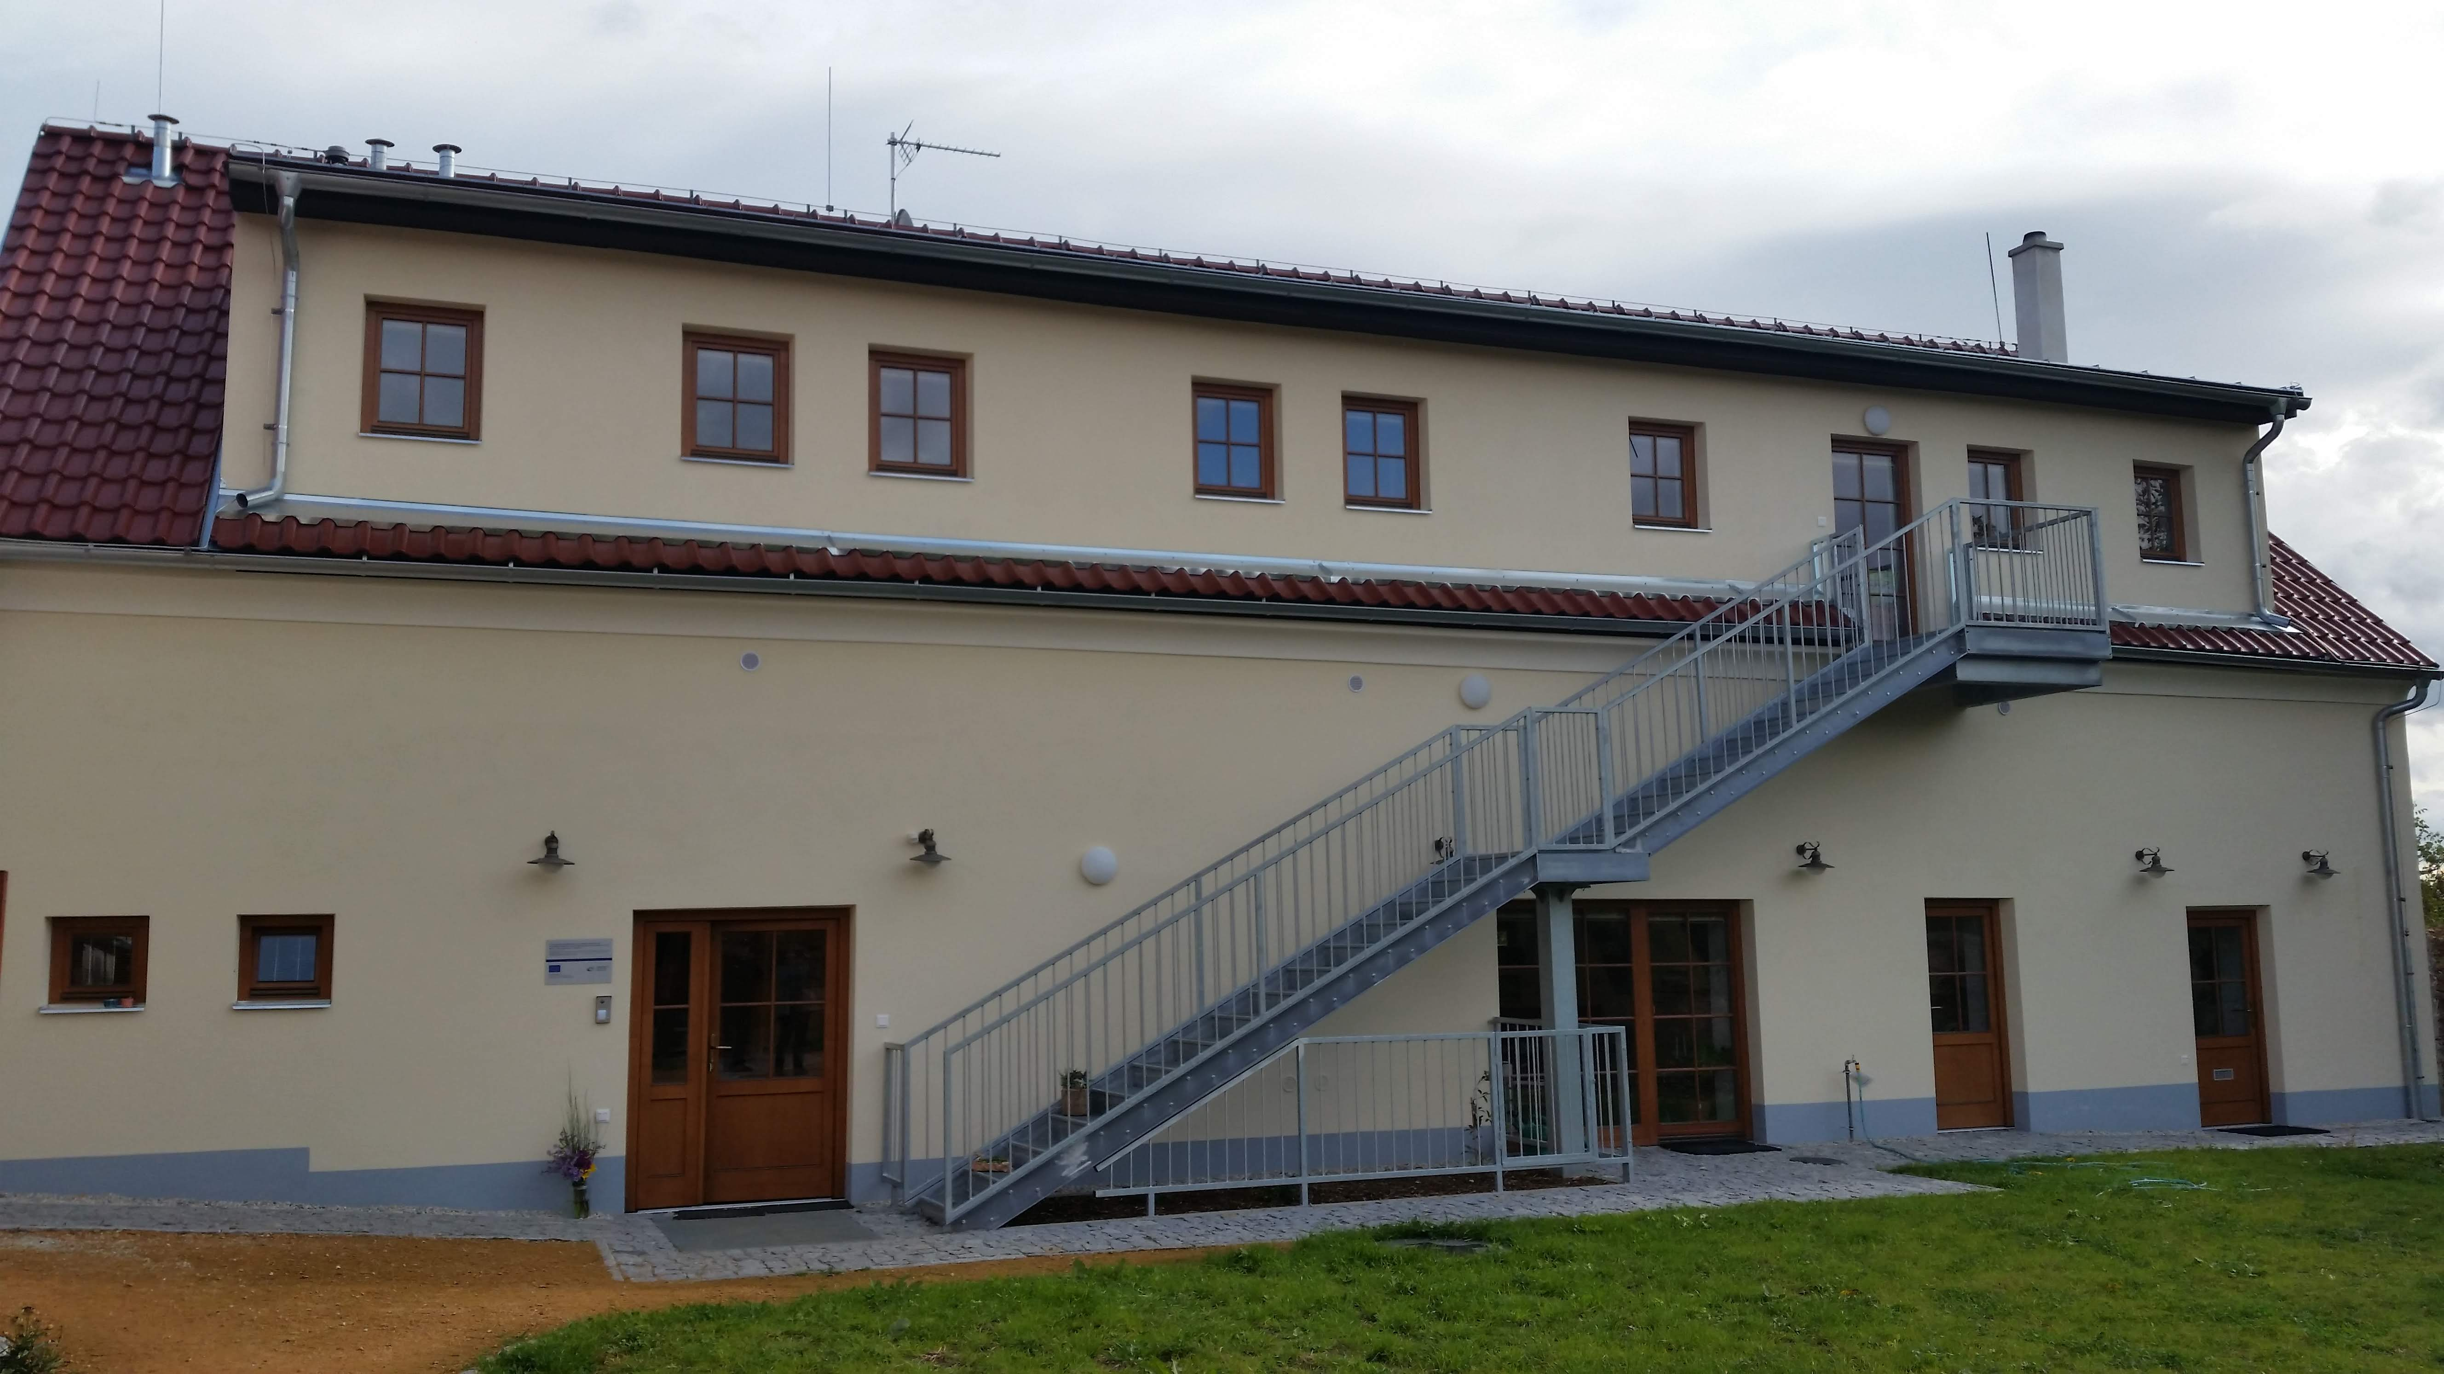
Sociální infrastruktura v Jihočeském kraji
Nový Linhart – Rekonstrukce a vybavení objektu pro vytvoření zázemí sociálně terapeutických dílen Chelčického domova sv. Linharta.
Příjemce
Chelčický domov sv. Linharta, o. p. s
Místo realizace
Chelčice
Čerpáno z ERDF
10 496 781 Kč

Slide 14
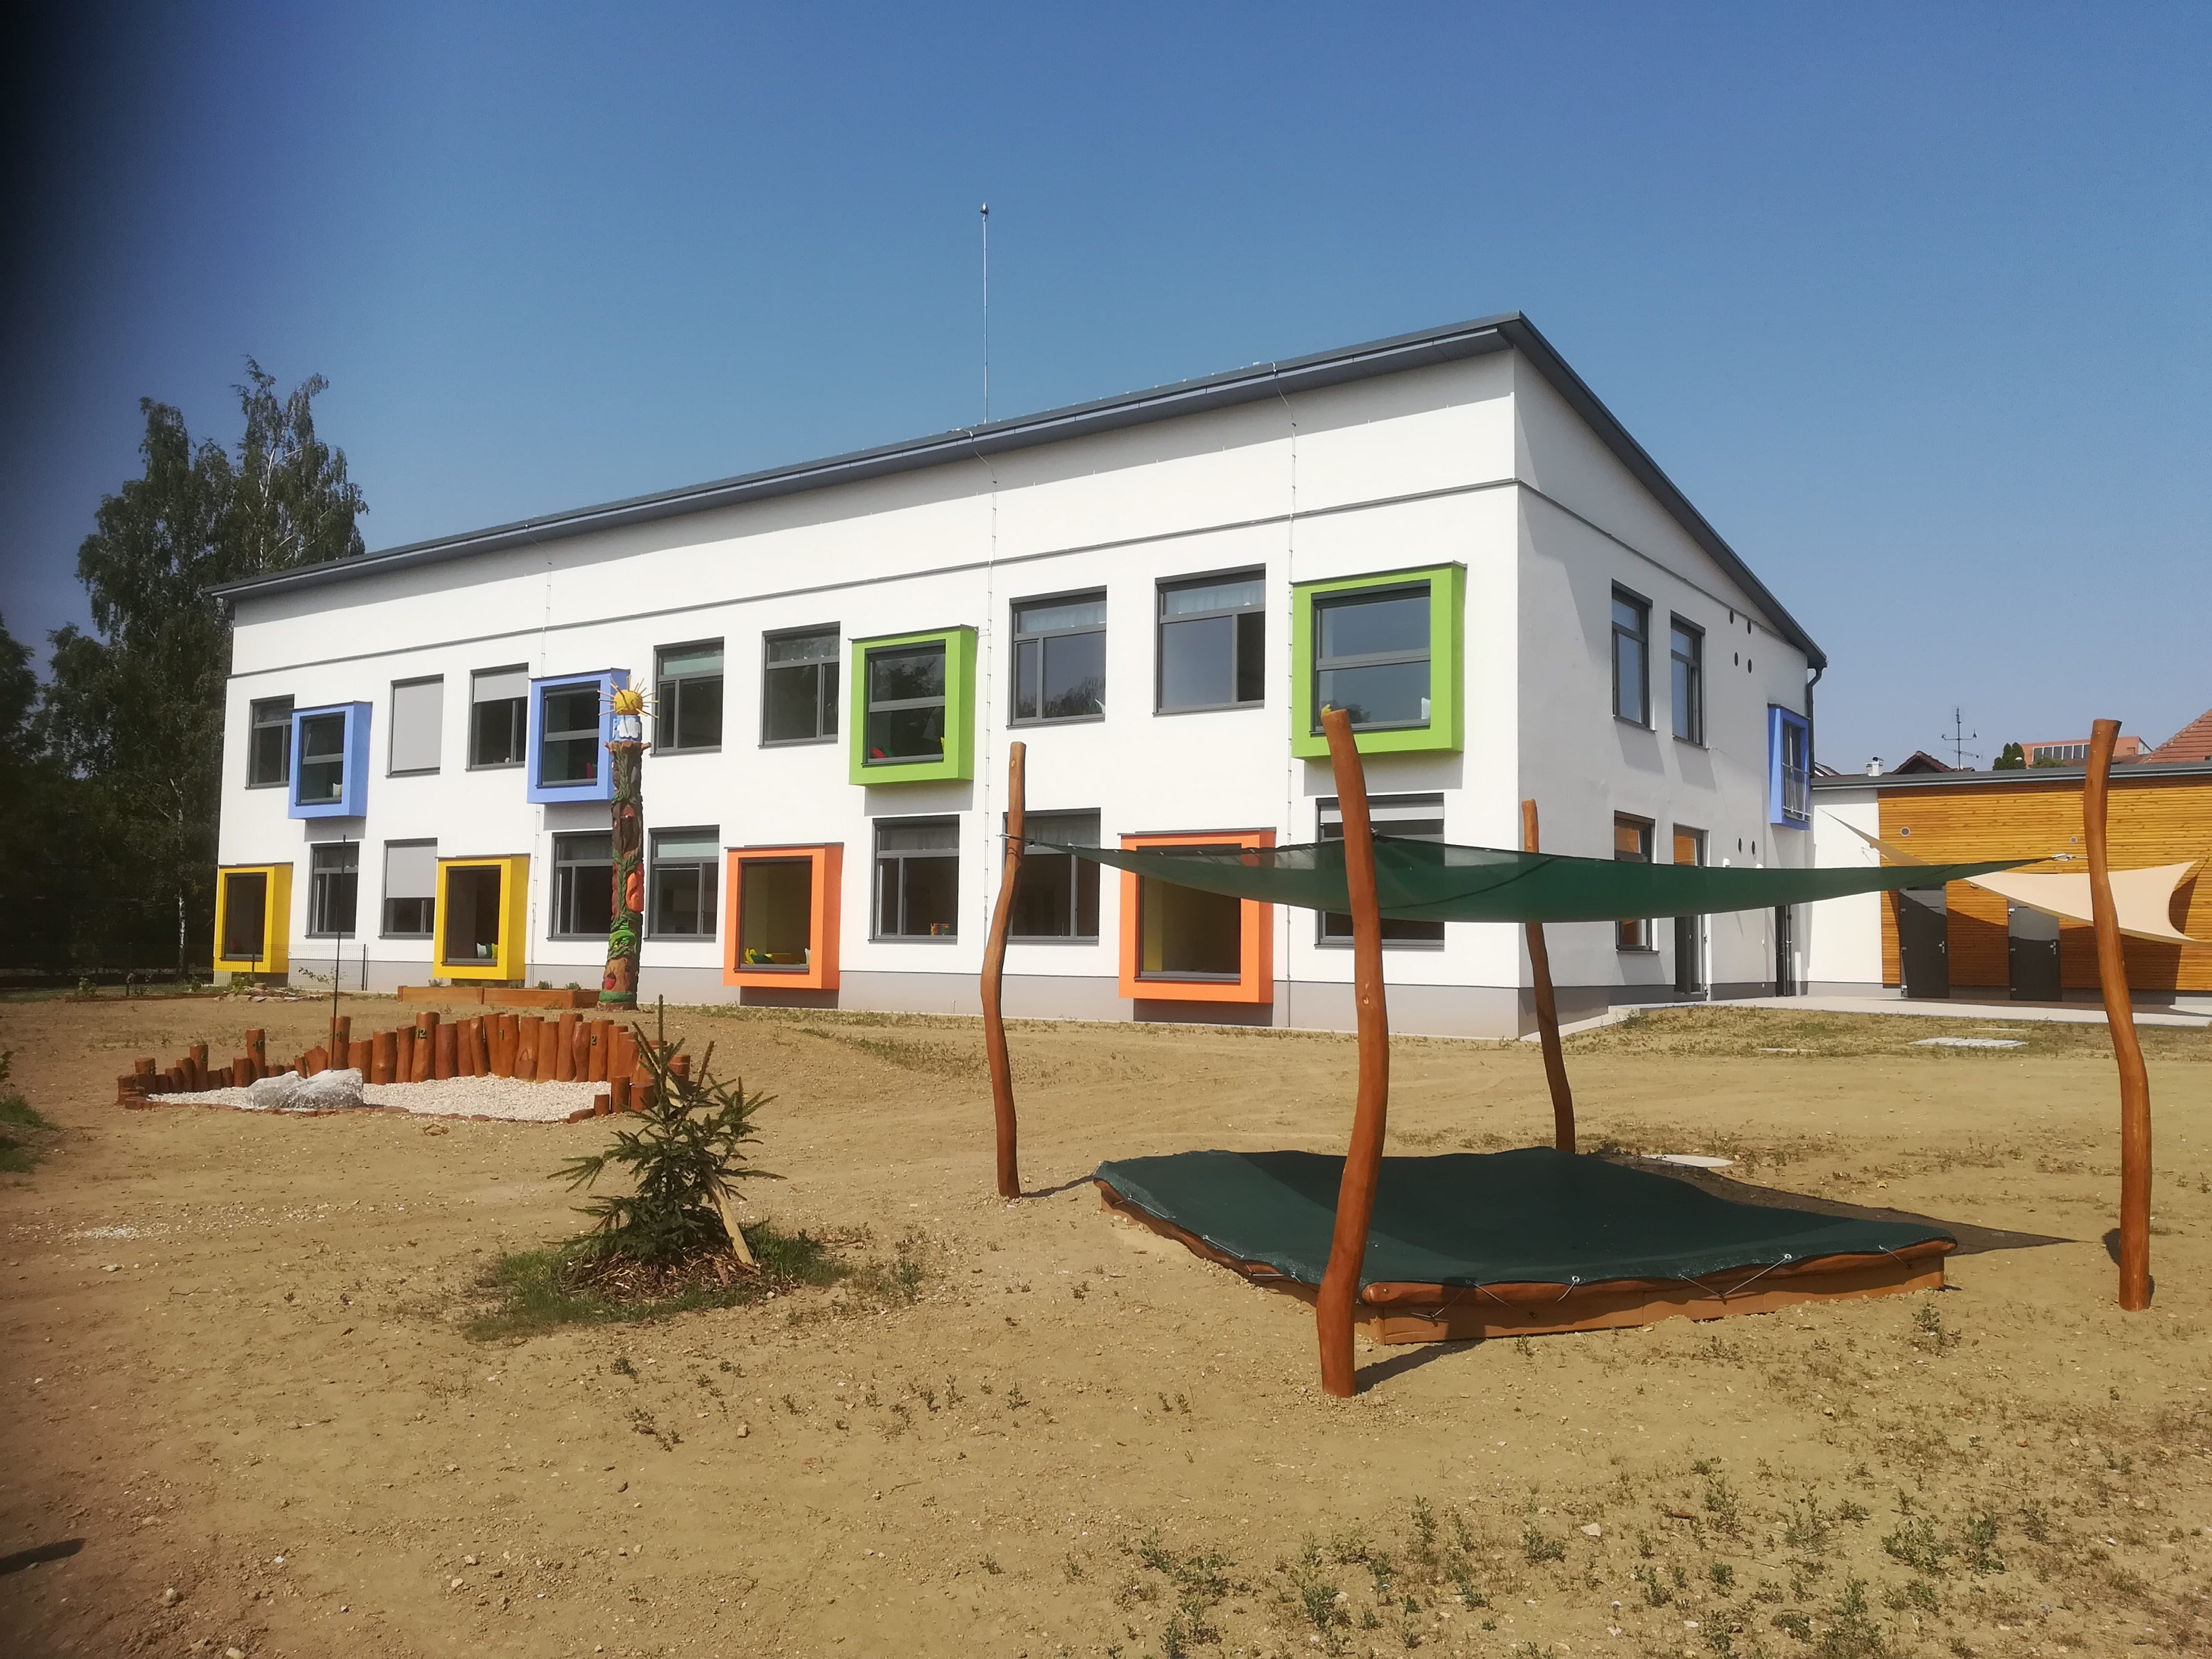
Školství v Jihočeském kraji
Novostavba objektu Mateřské školy Za Lávkami v Dačicích včetně nového vybavení. Kapacita zařízení navýšena o 22 dětí, nová třída pro děti do 3 let.
Příjemce
Město Dačice
Místo realizace
Dačice, Za lávkami
Čerpáno z ERDF
46 843 083 Kč

Slide 15
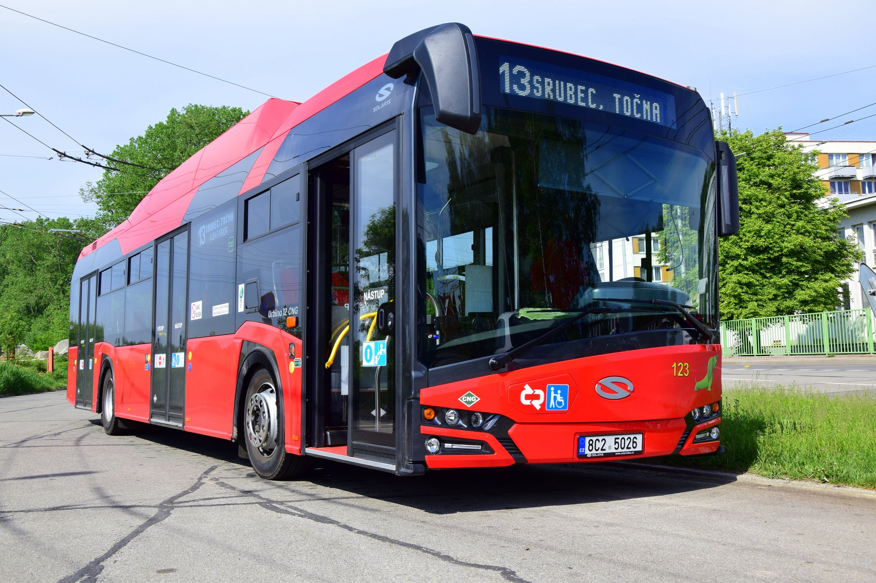
Udržitelná doprava IPRÚ ČB
Pořízení 16 nových nízkopodlažních autobusů s CNG pohonem. Jedná se o 13 vozů krátkých a 3 vozy dlouhé (kloubové).
Příjemce
Dopravní podnik města České Budějovice
Místo realizace
České Budějovice
Alokace z ERDF
92 963 438,85 Kč

Slide 16
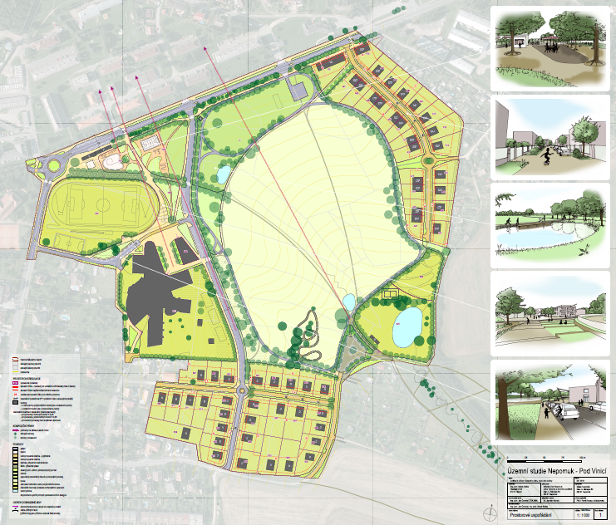
Nejmenší projekt územní dokumentace
Územní studie Nepomuk - územní studie pro lokalitu Pod Vinicí, která se stane podkladem pro územně plánovací dokumentaci města.
9. výzva IROP - ÚZEMNÍ STUDIE - SC 3.3
Příjemce
Město Nepomuk
Alokace (ERDF)
170 000 Kč
Územní studie Nepomuk – Pod Vinicí

Slide 17
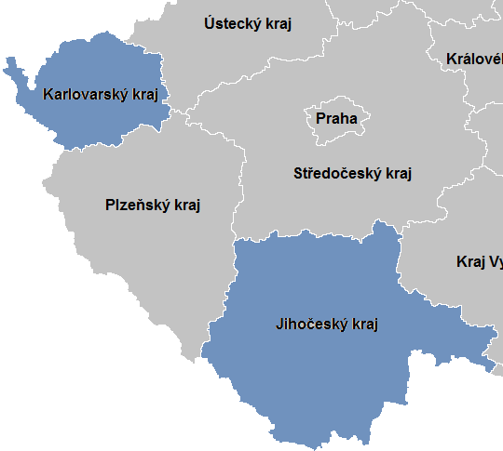
Projekty SC 3.2 administrované v Jihočeském kraji
28. - SPECIFICKÉ INFORMAČNÍ A KOMUNIKAČNÍ SYSTÉMY A INFRASTRUKTURA II.
22 projektů
CZV 299 970 562,- Kč
Příspěvek EU 254 974 979,- Kč
Modernizace IT vybavení Městského úřadu ve Volyni 2 170 445 Kč
Modernizace provozního informačního systému KKN 41 312 631 Kč

Slide 18
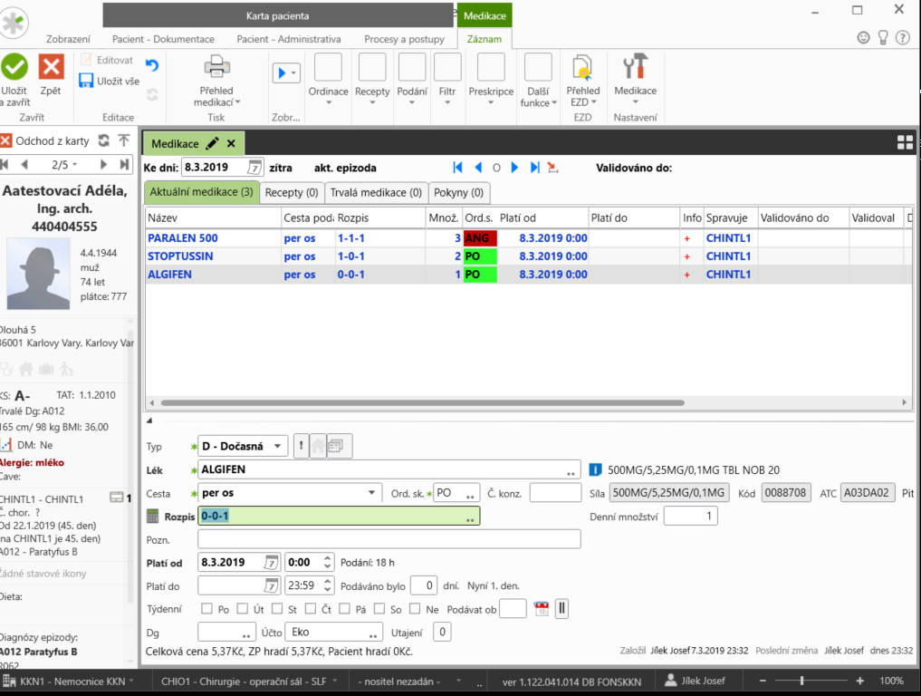
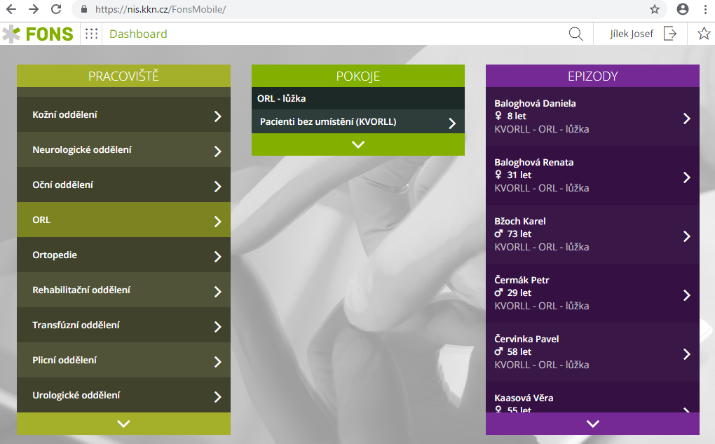
Provozní a nemocniční informační systémy

Slide 19
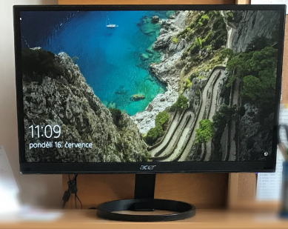
Projekty SC 3.2 administrované v Jihočeském kraji
10. - KYBERNETICKÁ BEZPEČNOST
5 projektů
CZV projektů 53 312 676 Kč
Příspěvek EU 45 315 775 Kč
+ datová úložiště
+ vlastní cloud
+ virtualizace
+ modernizace HW a SW => zapojení do zabezpečené sítě
+ SIEM, firewall,..
+ penetrační testy
+ energetická záloha
+ identifikační čipy a karty
+ . . .

Slide 20
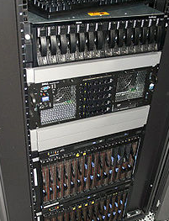
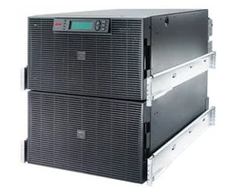

Slide 21
Doporučení pro žadatele ze zkušeností Centra
Příprava projektu
Pravidelně sledovat webové stránky IROP (MMR, Centrum).
Využívat komunikační kanály konzultačního servisu IROP 2.
Věnovat pozornost přípravě projektu ve vazbě na plánované aktivity a harmonogram projektu.
Inspirovat se dokumentací z již zrealizovaných výzev a projektů IROP (https://irop.mmr.cz/cs/Vyzvy).
Soustředit se na výběr zpracovatelské agentury a vymezení smluvních podmínek, ověřit si reference agentury a její spolehlivost.
Zvážit využití externích zdrojů pro realizaci výběrového řízení (dle výše předpokládané hodnoty veřejné zakázky a kapacit).
Znát Zákon o zadávání veřejných zakázek a vydané metodiky IROP k zadávání veřejných zakázek.

Slide 22
Doporučení pro žadatele ze zkušeností Centra
Příprava projektu
Zvážit způsob financování vlastních zdrojů žadatele (nižší míra podpory a nutnost financování projektu v době udržitelnosti).
Připravit rozpočet na nutné předfinancování projektu (zejména u větších investičních projektů).
Mít interně projednané projektové záměry a zajistit si jejich případné zařazení do strategických dokumentů (např. KAP, MAP, RAP).
Soustředit se na včasné zpracování projektové dokumentace a získání stavebních povolení.
Seznámit se s prostředím a příručkami pro monitorovací systém MS2021+.
Účastnit se seminářů MMR/Centra k plánovaným výzvám.

Slide 23
Doporučení pro příjemce ze zkušeností Centra
Realizace a řízení projektů
Zavést a dodržovat metodiku řízení projektů.
Soustředit se na výběr a vybudování stabilních realizačních týmů s přesným vymezením kompetencí a odpovědností.
Předcházet změnám v týmu, především na vedoucích pozicích.
Zodpovědně definovat vymezení smluvních podmínek u veřejných zakázek.
Aktivně přistupovat k projektu a jeho vývoji – přístup do MS2021+, čtení depeší, kontrola..
Aktivně kontrolovat administrátora projektu i dodavatele - i TDI se může zmýlit.
Znát pravidla programu a v případě nejasností (způsobilost výdaje, možnost změny) v předstihu konzultovat s příslušnou osobou z Centra.
Včas hlásit změny na projektu – nebezpečí krácení.
Aktivně komunikovat s manažerem projektu – včas.

Slide 24
Doporučení z praxe projektů ICT
Respektování doporučení OHA – koncepce (interoperabilita, standardy,..).
Standardní záruka není 5Y N(B)D, 24 x 7 x 365.
Co znamená „reakce do 2 hodin“ po nahlášení závady?
Servisní smlouvu platí příjemce. Jak ji mám nastavenou? Kolik za ni platím?
Dodání SW formou poskytované služby – nezpůsobilý výdaj.
Prostředky pořízené z dotace musí být ve vlastnictví příjemce.

Slide 25
Děkujeme za pozornost.
Kontaktní údaje
Adresa: L. B. Schneidera 362/32, 370 01 České Budějovice
Tel: 721 971 019
Mail: iropjihocesky@crr.cz

